Slide 1
Bağımlılıkla Mücadele: Okul Velilerinin Rolü
Değerli veliler, çocuklarımızın geleceği için kritik bir konuyu ele alacağız. Bağımlılıkla mücadelede sizlerin rolü hayati önem taşıyor.
Bu sunum, farkındalık oluşturmak ve etkili stratejiler geliştirmek için hazırlandı. Birlikte, çocuklarımızı koruyabiliriz.

Slide 2
Bağımlılığın Tanımı ve Kapsamı
Kontrol Kaybı
Olumsuz Sonuçlar
Bağımlılık, bir madde veya davranışı kontrol edememe durumudur.
Kişinin hayatını olumsuz etkilemesine rağmen devam etme eğilimi görülür.
Çok Boyutlu Etki
Fiziksel, psikolojik ve sosyal alanlarda ciddi sorunlara yol açar.

Slide 3
Bağımlılığın Türleri ve Etkileri
Madde Bağımlılığı
Davranışsal Bağımlılıklar
Alkol, uyuşturucu gibi maddelerin kontrolsüz kullanımı. Sağlık sorunları ve sosyal izolasyon yaratır.
Kumar, alışveriş, internet gibi davranışların aşırı tekrarı. Finansal ve ilişkisel sorunlara yol açar.

Slide 4
Madde Bağımlılığı: Belirtiler ve Sonuçlar
1
Erken Belirtiler
Okul başarısında düşüş, davranış değişiklikleri, arkadaş çevresinde farklılaşma.
2
İlerleyen Aşamalar
Fiziksel sağlığın bozulması, aile ilişkilerinin zarar görmesi, yasal sorunlar.
3
Uzun Vadeli Sonuçlar
Kronik sağlık sorunları, sosyal izolasyon, ekonomik zorluklar ve psikolojik travmalar.

Slide 5
Teknoloji Bağımlılığı: Tehlikeler ve Riskler
Sosyal İzolasyon
Zaman Yönetimi Sorunları
Gerçek hayattan kopma, yalnızlaşma ve iletişim becerilerinin zayıflaması.
Ders çalışma ve uyku düzeninin bozulması, sorumlulukların aksatılması.
Zihinsel Sağlık Riskleri
Anksiyete, depresyon ve dikkat eksikliği gibi sorunların artması.

Slide 6
Oyun Bağımlılığı: Bilincin Kaybolması
Gerçeklik Algısı Bozulması
Akademik Başarısızlık
Ders çalışmaya ayrılan zamanın azalması, notlarda düşüş.
Sanal dünya ile gerçek dünya arasındaki ayrımın bulanıklaşması.
Fiziksel Sağlık Sorunları
Sosyal Beceri Eksikliği
Hareketsizlik, göz problemleri, duruş bozuklukları.
Yüz yüze iletişimden kaçınma, sosyal ortamlarda zorlanma.

Slide 7
Ebeveynlerin Bağımlılık Farkındalığı
Bilgi Edinme
1
Bağımlılık türleri ve belirtileri hakkında araştırma yapma.
Gözlem
2
Çocuğunuzun davranışlarındaki değişiklikleri fark etme.
İletişim
3
Açık ve dürüst bir iletişim ortamı oluşturma.
Önlem Alma
4
Risk faktörlerini azaltmak için gerekli adımları atma.

Slide 8
Erken Tanı ve Önleme Önemli
Belirtileri Tanıma
Davranış değişikliklerini erken fark etmek kritiktir.
Profesyonel Yardım
Şüphe durumunda uzman desteği almaktan çekinmeyin.
Önleyici Tedbirler
Sağlıklı alışkanlıklar ve hobiler geliştirmek önemlidir.

Slide 9
Aile Dinamiklerinin Rolü
Güçlü Aile Bağları
Açık İletişim
Sevgi ve güven temelli ilişkiler, bağımlılık riskini azaltır. Çocuğunuza koşulsuz destek verin.
Sorunları paylaşabilen aileler, zorlukları daha kolay aşar. Yargılamadan dinleyin ve anlayış gösterin.

Slide 10
Ebeveynlerin İletişim Becerileri
1
Aktif Dinleme
2
Empati Kurma
Çocuğunuzu dikkatle dinleyin, sözünü kesmeyin.
Onun bakış açısını anlamaya çalışın.
3
Açık Uçlu Sorular
4
Beden Dili
"Evet/hayır" cevapları yerine detaylı yanıtlar alın.
Sözlerinizle beden dilinizin uyumlu olmasına dikkat edin.

Slide 11
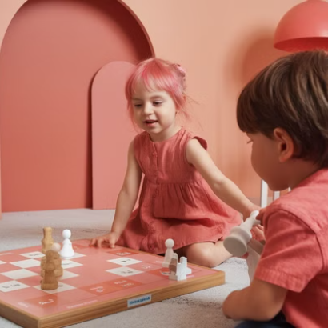
Çocuklarla Sağlıklı Zaman Geçirme
Kaliteli zaman geçirmek, bağları güçlendirir ve bağımlılık riskini azaltır. Ortak ilgi alanları bulun ve düzenli aktiviteler planlayın.

Slide 12
Olumlu Rol Model Olmanın Değeri
Öz Farkındalık
Tutarlılık
Kendi alışkanlıklarınızı gözden geçirin ve gerekirse değiştirin.
Söylediklerinizle yaptıklarınızın uyumlu olmasına özen gösterin.
Pozitif Davranışlar
Stresle başa çıkma, iletişim kurma gibi olumlu örnekler sergileyin.

Slide 13
Okul-Aile İşbirliğinin Gerekliliği
1
2
3
Düzenli İletişim
Ortak Stratejiler
Etkinliklere Katılım
Öğretmenlerle sürekli iletişim halinde olun.
Okul ve ev arasında tutarlı yaklaşımlar belirleyin.
Okul etkinliklerine aktif olarak dahil olun.

Slide 14
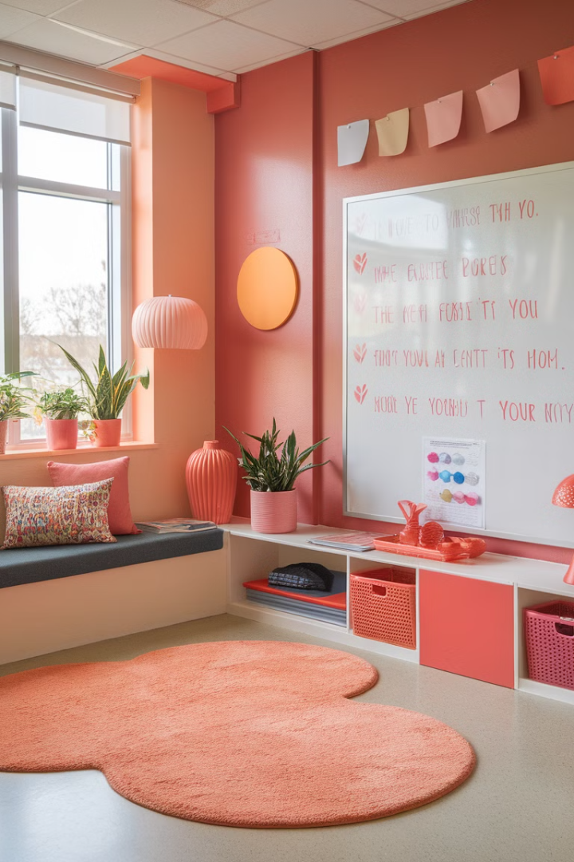
Okul Rehberlik Servislerinin Desteği
Bireysel Danışmanlık
Grup Çalışmaları
Öğrencilere özel destek ve yönlendirme sağlanır.
Akran desteği ve sosyal beceri geliştirme imkanı sunar.
Aile Rehberliği
Kriz Yönetimi
Velilere yönelik eğitim ve danışmanlık hizmetleri verilir.
Acil durumlarda hızlı ve etkili müdahale sağlanır.

Slide 15
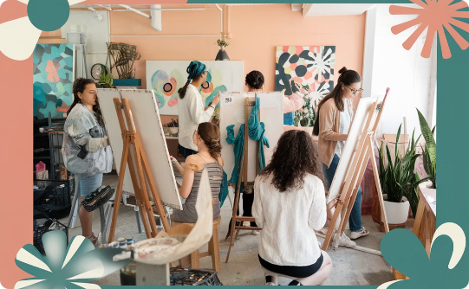
Bağımlılık Karşıtı Aktiviteler Düzenleme
Spor Etkinlikleri
Sanat Atölyeleri
Sosyal Sorumluluk Projeleri
Takım ruhu ve fiziksel aktivite bağımlılığa karşı koruyucudur.
Yaratıcılığı teşvik eder ve kendini ifade etme becerisi kazandırır.
Topluma fayda sağlama duygusu öz değeri artırır.

Slide 16
Öğrencilerin Sosyal Gelişimi Destekleme
Sosyal Beceri Eğitimleri
İletişim ve empati yeteneklerini geliştiren atölye çalışmaları düzenleyin.
Akran Mentörlüğü
Büyük sınıfların küçüklere rehberlik etmesini sağlayın.
Kulüp Faaliyetleri
İlgi alanlarına yönelik okul kulüplerini teşvik edin.

Slide 17
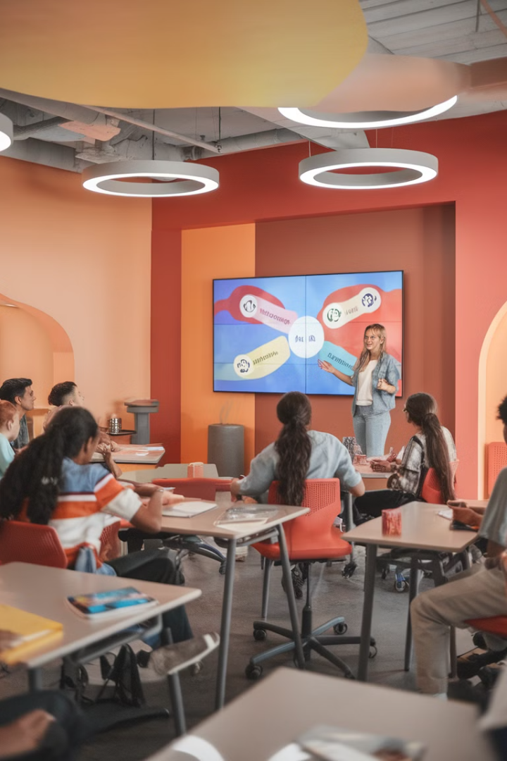
Madde Bağımlılığıyla Mücadele Programları
Farkındalık Seminerleri
Yaşam Becerileri Eğitimi
Uzmanlar eşliğinde öğrenci ve velilere yönelik bilgilendirme toplantıları düzenleyin.
"Hayır" diyebilme ve stres yönetimi gibi kritik becerileri öğretin.
Akran Destek Grupları
Benzer sorunları yaşayan öğrencilerin birbirlerine destek olmalarını sağlayın.

Slide 18
Teknoloji Bağımlılığını Önleyici Çözümler
Dijital Denge
Alternatif Aktiviteler
Ekran süresi sınırlamaları koyun. Teknoloji kullanımı için aile kuralları belirleyin.
Açık hava etkinlikleri, spor, sanat gibi ilgi çekici alternatifler sunun.

Slide 19
Oyun Bağımlılığıyla Başa Çıkma Yolları
Farkındalık Oluşturma
1
Oyun bağımlılığının riskleri hakkında bilgilendirin.
Zaman Yönetimi
2
Oyun sürelerini planlayın ve sınırlandırın.
Alternatif Hobiler
3
Spor, müzik gibi ilgi çekici aktiviteler önerin.
Aile Etkinlikleri
4
Birlikte geçirilen kaliteli zamanı artırın.

Slide 20
Veli Eğitim Seminerlerinin Faydaları
Bilgi Artışı
Pratik Stratejiler
Bağımlılık konusunda güncel bilgiler edinirsiniz.
Çocuğunuzla iletişim kurma teknikleri öğrenirsiniz.
Deneyim Paylaşımı
Diğer velilerle fikir alışverişinde bulunursunuz.

Slide 21
Bağımlılık Konusunda Ailelere Destek
Danışmanlık Hizmetleri
Destek Grupları
Benzer sorunları yaşayan ailelerle bir araya gelin.
Profesyonel destek alın. Uzmanlarla düzenli görüşmeler yapın.
Eğitim Materyalleri
Kriz Hatları
Kitaplar, broşürler ve online kaynakları kullanın.
Acil durumlarda 7/24 ulaşabileceğiniz yardım hatlarını öğrenin.

Slide 22
Ergenlik Dönemi ve Riskler
Fiziksel Değişimler
1
Hormonal değişiklikler duygu durumunu etkiler.
2
Kimlik Arayışı
Kendini kanıtlama isteği riskli davranışlara yol açabilir.
Akran Baskısı
3
Grup içinde kabul görme isteği bağımlılık riskini artırır.

Slide 23
Akran Etkisini Yönetme Stratejileri
Özgüven Geliştirme
Çocuğunuzun kendi kararlarını verebilmesini destekleyin.
İletişim Becerileri
"Hayır" diyebilme yeteneğini geliştirin.
Olumlu Arkadaşlıklar
Sağlıklı ilişkiler kurmasını teşvik edin.

Slide 24
Aile İçi İletişim ve Güven Ortamı
Açık İletişim
Güven İnşası
Her konuda konuşabilen bir aile ortamı yaratın. Yargılamadan dinleyin ve anlayış gösterin.
Sözünüzde durun ve tutarlı olun. Çocuğunuzun mahremiyetine saygı gösterin.

Slide 25
Ebeveynlerin Kendi Gelişimini Destekleme
Kişisel Gelişim
1
Kendinizi geliştirmek için eğitimlere katılın.
Stres Yönetimi
2
Kendi stres seviyenizi kontrol altında tutun.
Sağlıklı İlişkiler
3
Eşinizle ve çevrenizle iyi ilişkiler kurun.
Hobi Edinme
4
Kendinize zaman ayırın ve yeni ilgi alanları keşfedin.

Slide 26
Bağımlılığa Karşı Farkındalık Yaratma
Sosyal Medya Kampanyaları
Özel Gün Etkinlikleri
Kısa Film Yarışmaları
Dijital platformlarda bilinçlendirme içerikleri paylaşın.
Bağımlılıkla mücadele günlerinde özel etkinlikler düzenleyin.
Öğrencilerin katılacağı yaratıcı projeler organize edin.

Slide 27
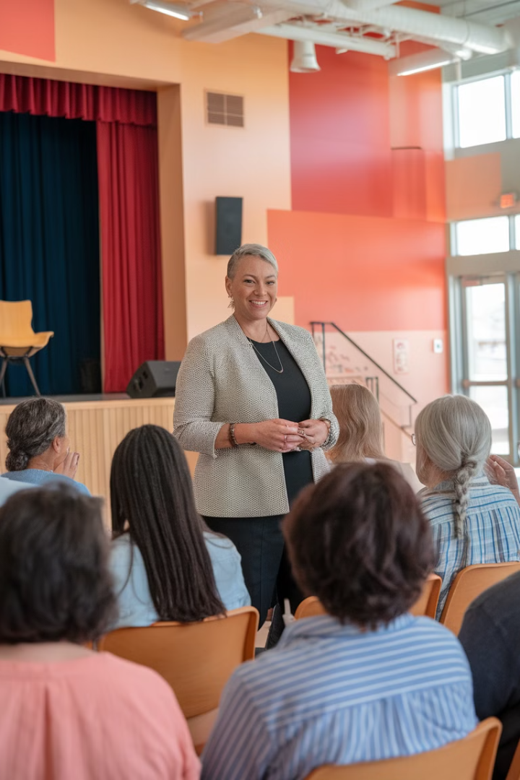
Okullarda Bağımlılık Önleme Politikaları
1
Net Kurallar
2
Düzenli Kontroller
Okul içinde ve çevresinde madde kullanımına sıfır tolerans politikası uygulayın.
Öğrencilerin davranışlarını takip eden bir sistem oluşturun.
3
Eğitim Programları
4
Aile Katılımı
Müfredata bağımlılık konusunda bilgilendirici dersler ekleyin.
Velileri politika oluşturma sürecine dahil edin.

Slide 28
Rehberlik Hizmetlerinin Rolü ve Önemi
Erken Müdahale
Bireysel Danışmanlık
Aile Rehberliği
Risk altındaki öğrencileri erken tespit eder ve müdahale eder.
Öğrencilere özel destek ve yönlendirme sağlar.
Velilere yönelik eğitim ve danışmanlık hizmetleri sunar.

Slide 29
Toplumsal Destek Ağlarının Oluşturulması
Yerel Yönetimlerle İşbirliği
Belediyelerle ortak projeler geliştirin.
Sivil Toplum Kuruluşları
STK'larla işbirliği yaparak kaynak ve uzmanlık desteği alın.
Sağlık Kuruluşları
Hastaneler ve sağlık merkezleriyle koordineli çalışın.

Slide 30
Sonuç: Ortak Mücadele, Sağlıklı Nesiller
Birlikte Güçlüyüz
Sürekli Eğitim
Aile, okul ve toplum el ele verdiğinde başarı kaçınılmazdır.
Bağımlılıkla mücadele, sürekli öğrenme ve gelişme gerektirir.
Umut ve Kararlılık
Her çocuk değerlidir ve kurtarılabilir. Asla pes etmeyin.

